Slide 2
شبکه‌های مبتنی بر client-server
زهرا احمدی - فرزانه فتاحی
94-95

Slide 3
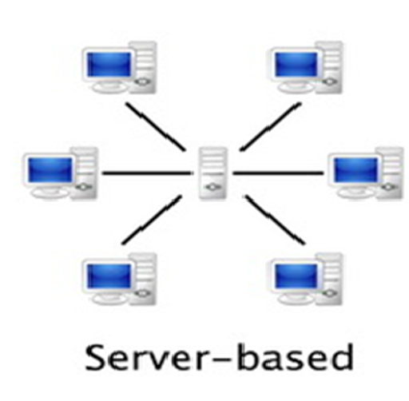
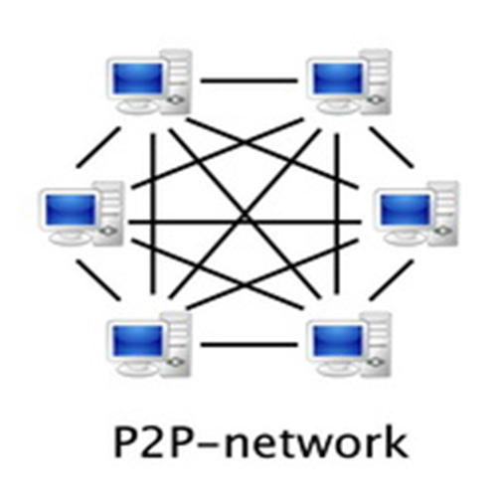
درحالت کلی شبکه‌های کامپیوتری که با هدف انتقال داده و نظایر آن به وجود آمده‌اند از نظر مدیریت منابع به دو دسته تقسیم می‌شوند: ـ شبکه‌های peer to peer ( -work groupنظیر به نظیر) ـ شبکه‌های client-server (سرویس‌دهنده - سرویس‌گیرنده)

Slide 4
Pear to pear
در این نوع از شبکه برخلاف نوع Client Server هر کامپیوتر(میزبان) هم یک سرور ( فراهم آورنده منابع ) و هم یک کلاینت (دریافت کننده منابع شبکه) است . درنتیجه در این شبکه دیگر یک مدیریت مرکزی وجود ندارد.
در این نوع مدیریت هر سیستم مدیر منابع خودش است و همه از لحاظ مدیریتی در یک سطح اند.این شبکه ها نسبت به شبکه های از امنیت کمتر و مشکلات بیشتری برخوردارند و کامپیوتر های محدودی را در بر میگیرد.نام دیگر این شبکه ها میباشد.
شبكه هايpeer-to-peer در موارد زير استفاده مي شود: · تعداد كاربرها كمتر از 10 نفر باشد. · تمام كاربران در محلي نزديك همديگر باشند. · امنيت دسترسي اهميت نداشته باشد.

Slide 5
مزایای شبکهwork group:
نیازی به ایجاد سرور مجزا وجود ندارد.
به دلیل محدود بودن تعداد کامپیوتر ها نیاز به مدیریت مرکزی نداریم .
این شبکه معمولا در شبکه های خانگی و کوچک کاربرد دارد .
اگر یک کاربر بخواهد به منابع کامپیوتر دیگر دسترسی پیدا کند سیستم امنیتی کامپیوتر مقصد (کامپیوتری که منابع درخواست شده را در خودش دارد) بررسی می کند که آیا کامپیوتر درخواست دهنده اجازه دسترسی به منابع را دارد یا خیر.
در این مدل به تجهیزات اضافی به جز یک سیستم عامل بر روی هر یک از کامپیوتر ها نیاز نخواهد بود.

Slide 6
معایب شبکهwork group:
از امنیت کمتری برخوردار اند( چرا که محدودیتی بین کامپیوترهای شبکه وجود ندارد).
امکان آلوده شدن سیستم‌ها توسط ویروس
هک شدن توسط طرف مقابل و...

Slide 7
Server(سرویس‌دهنده):
به کامپیوتری که وظیفه‌ی سرویس‌دهی به کامپیوتر‌های شبکه را برعهده دارد و به عنوان مغز و مرکز فرماندهی یک سازمان در نظر گرفته می شود.
یک سرور از لحاظ نرم افزاری و سخت افزاری میتواند متفاوت باشد.
ویژگی سرور مناسب:
سخت افزاری
قدرت پرداژش
ظرفیت ذخیره سازی اطلاعات
عدم انتخاب سرور مناسبی برای شبکه ، می تواند منجر به افت شدید در سرعت شبکه و در نهایت قطعی موقت یا دائمی شبکه شود. در مواقع حادتری، این موضوع می تواند منجر به خرابی های عدیده سخت افزاری در سرور شود نظیر سوختن هارد دیسک، پردازشگر و غیره.

Slide 8
انتخاب نوع سرور :
تعداد کاربران شبکه
نوع سیستم عامل مورد نیاز
نوع سرویس های مورد نظر
بزرگی یا کوچکی شبکه (ممکن است یک سرور نمونه‌ای از PC یا نمونه‌ای از سرور‌های بزرگ باشد).
سرور مادامی که شبکه وجود دارد روشن است و پس از log in موفق باید تمامی شرایط برای خاموش نشدن آن و یک سری عوامل محیطی برقرار باشد. همچنین از هرگونه نوسانات برق اجتناب شود.محل نگهداری نیز باید داری دمای مناسب وتهویه باشد
برند های معروف تولید کننده ی سرور super micro،Compaq،dell، hp میباشد.

Slide 9
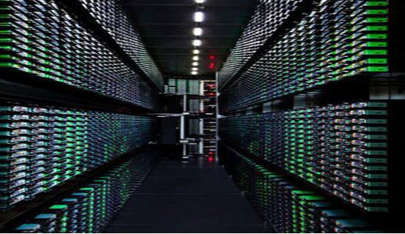
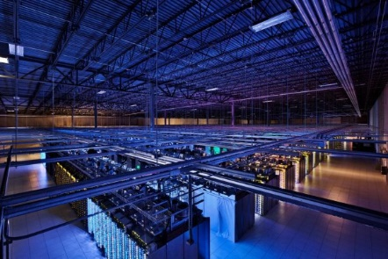
نمونه‌هایی از سرور‌های بزرگ :

Slide 11
client(سرویس گیرنده):
فقط درخواست کننده ی اطلاعات از شبکه هستند.
عموما کلاینت به کامپیوتری گفته میشود که تقاضایی را از یک سرور دارد .کلاینت در لغت نامه به معنای مشتری می باشد و مشتری کسی است که تقاضای خدماتی را از سوی فروشنده ای دارد.
کلاینت ها از همه ی منابع اشتراکی استفاده میکنند ولی خود کلاینت ها قادر به اشتراک گذاری نیستند.
از لحاظ سخت افزاری جز ریز کامپیوتر ها یا pcاند.

Slide 12
Client server
اولین بار توسط پروفسور لی در سال ۱۹۹۰برنامه سرور و کلاینت WWW را برای شرکتNextStep ساخت.

Slide 13
شبکهclient server:
در این نوع از شبکه هر میزبان یا کامپیوتر یک سرور ( فراهم آورنده منابع ) یا یک کلاینت ( دریافت کننده منابع شبکه ) است . در این نوع شبکه یک کامپیوتر (میزبان) که سرور نام دارد , وظیفه مدیریت منابع شبکه را بر عهده دارد و کامپیوتر های دیگر از منابع شبکه بهره می برند . در این نوع شبکه به دلیل مدیریت مرکزی امنیت افزایش می یابد به همین دلیل در شبکه هایی که تعداد کامپیوتر ها از 10 عدد بیشتر می شود به دلیل رعایت امنیت و مدیریت مرکزی و جلوگیری از ایجاد هرج و مرج و بی نظمی در شبکه از این نوع شبکه استفاده می شود .
client ها از سرور تقاضای اطلاعات می کنند و سرور است که با دادن اطلاعات یا دسترسی به منابع به آنها پاسخ می دهد.

Slide 14
تفاوت سرور وکلاینت از نظر برنامه‌نویسی:
سرور و كلاينت را از نظر برنامه نويسي مي توان به دو دسته زبان های سمت سرور server side) )وسمت کاربر(client side)تقسيم نمود، كه داراي تفاوت هايي مي باشند . زمانی که ما میخواهیم یک صفحه وب را مشاهده کنیم، ابتدا در خواست ما به سرور میزبان آن سایت ارسال می شود. در این هنگام عملیات و برنامه هایی که برای تهیه محتوای مناسب لازم است انجام شود، مثلا ارتباط با پایگاه داده در سرور توسط زبان های سمت server انجام می شود. PHP , ASP , JSP از جمله این زبان ها هستند. پس از اینکه این عملیات در سمت سرور سایت انجام شود، خروجی برنامه به صورت کدهای سمت کاربر، به کاربر فرستاده می شود. کدهایی مثل HTML , CSS , JavaScript . این کدها برنامه های سمت کاربر هستند. بدین معنی که پردازش این اطلاعات دیگر به عهده ی سرور نیست و مرورگر کاربر (مثلا Mozilla Firefox )باید این کدها را پردازش کرده و نتیجه را به صورت یک صفحه وب به کاربر نمایش دهد.

Slide 15
مزایای شبکه ی سرویس دهنده- سرویس گیرنده:
بسیار بسیار سازماندهی تر شده می باشند .
بسیار آسان تر خواهد بود که فایل ها و منابع را پیدا کنیم چون آنها بر روی سرور ذخیره شده اند
امنیت بسیار بالایی برخوردارند همه‌ی username و passwords ها در یک database یکسان که همان سرور است ذخیره می شوند.
مدیریت منابع نظیر تغییر فایلها ،نصب نرم افزارهای جدید،ایجاد کاربران جدید، ایجاد مجوزهای دسترسی در مدل client/server به صورت متمرکز و بسیار راحت است. بنا براین برای شبکه های بزرگ با تعداد کاربران زیاد مناسب است.

Slide 16
از معایب این شبکه می‌توان گفت که:
باخرابی سرور در مدل client/server کل شبکه از کار می افتد. در حالی که در مدل نظیر به نظیر چنین مشکلی وجود ندارد به همین علت در بعضی از شبکه ها از چندین سرور به جای تک سرور استفاده می گردد.
هزینه بر پاسازی ومدیریت شبکه های سرویس دهنده-سرویس گیرنده نسبت به شبکه های peer to peer به مراتب بیشتر است.

Slide 17
مراحل راه اندازی یک شبکهclient-server:
نصب یکی از نرم افزارهای سرور مانندwindows server2008
Domain cotroller(نصب دامنه-DNS)
یک دامنه شامل انواع سرویس‌دهنده‌ها، کاربران، (group policy) GPO ، (organization unitواحد سازماندهی دامنه) OU و... است.
لازم به ذکراست با نصب دامنه یک سری ویژگی‌ها و امکانات لازم برای راه اندازی شبکه کلاینت سرور اضافه می‌شود.
ساخت userها
ساخت کاربران روش‌های متفاوتی دارد که به دلیل گستردگی مجال توضیح نیست.
انواع کاربران: (مدیر) admin، (محدود) user ، (میهمان) guest.
ساخت واحد‌های سازماندهی(ou)
برای سازماندهی و مدیریت userها از این واحد استفاده میشود.

Slide 18
Joinکردن کلاینت و سرور
برای ارتباط بین کلاینت و سرور از یکی از سه روش آدرس دهی با نام ، آدرس‌دهی با IP ،آدرس‌دهی با MAC (آدرس فیزیکی) استفاه میشود که معمولا join بین آنها با IP صورت میگیرد.
ساخت Map Drive(درایو عمومی)
Home Drive (درایو اختصاصی)
با استفاده از این درایوها میتوان اطلاعات را درشبکه قرار داد و userهای مختلف با توجه به نوع و محدودیت در دسترسی میتوانند از این درایوها برای انتقال داده استفاده کنند.
راه‌اندازی انواع سرویس دهنده‌ها و اختصاص آنها به کاربران

Slide 19
ساخت VHD
راه‌اندازی GP(Group policy)
برای امنیت بیشتر درشبکه و قراردادن یک سری محدودیت‌ها در شبکه.
گرفتن backup از سرور

Slide 20
انواع سرویس دهنده‌ها در شبکه‌های کلاینت سرور:
1.سرویس‌دهنده چاپ
این سرویس دهنده برای مدیریت چاپگرها و اختصاص آنها میان منابع موجود درشبکه استفاده می‌شود.
2. سرویس‌دهنده فایل
مدیریت فایل هایی که قرار است به اشتراک گذاشته شوند را به عهده دارد (دقت شود که همه اطلاعات روی سرور نگهداری می‌شوند).
با اولینshareدر شبکه این قابلیت به وجود می‌آید...
3. سرویس‌دهنده اینترنت
مدیریت اینترنت برای منابع صورت می‌گیرد مثلا حجم ،ساعت استفاده از اینترنت ودسترسی به سایت‌های خاص را برای کلاینت‌های مورد نظر محدود می‌کند.
4.سرویس‌دهنده برنامه کاربردی
برای برنامه‌های کاربردی استفاده می‌شود و می‌توان به کمک این سرویس دهنده حافظه اشغال شده توسط برنامه را کاهش داد به این صورت که تنها نسخه اصلی و کامل یک برنامه روی سرور نصب شده و کلاینت‌ها نسخه‌ی کوچک و مربوط به خود را نصب می‌کنند.

Slide 21
یک سری قابلیت ها:
Windows component
Desktap gudget
Backup client
Internet explorer
Start menu and taskbar
حذف un
Remove game
Turn off personalize
بستن قابلیت استفاده از usb
Remote Desktap
اشتراک گذاری پوشه ها به صورت مخفی($/)

Slide 22
سهمیه‌بندی دیسک( Quta )
مدیریت منابع اشتراکی(FSRM)
Quota managment(مدیریت سهمیه بندی دیسک در دامنه)
File screengin Managment(فیلتر کردن فایل ها در دامنه)
File group
Storage Reports Management
Schedule (زمان‌بندی)

Slide 23
برگه account کاربر:
Log on hours
Log on To

Slide 24
DHCP
Dynamic host configuration protocol(پروتکل پیکر بندی میزبان به صورت پویا)
تخصیصIP به صورت پویا به سیستم‌های شبکه
تخصیصIP به client:
Obtain: DHCP باید نصب شده باشد.
دستی
بعد از نصبDHCP، IPدهی باید روی obtain قرار گیرد.
کامپیوتری که DHCPرا روی آن نصب می‌کنیم باید به صورت static، IPدهی شده باشد.

Slide 25
پروفایل:
Local profile
Rooming profile(سیال)
Mandatory profile(ثابت)
پروفایل ها شامل:
video,desktop,llink,music,picture,game,document

Slide 26
پروفایل محلی:
به ازای هر user یه پروفایل جداگانه ایجاد میشود.
پروفایلrooming:
هر سیستم هنگام log onیک سری اطلاعات را که در serverهست بازیابی می‌کند و هنگام log offنیز یک سری اطلاعات از client داخل سرور ذخیره می شود.
پروفایل ثابت:
ارتباط به صورت یک طرفه است.
قابلیت تغییر اطلاعات وجود دارد اما بعد از log off از بین میروند(تغییرات ذخیره نمیشوند).

Slide 27
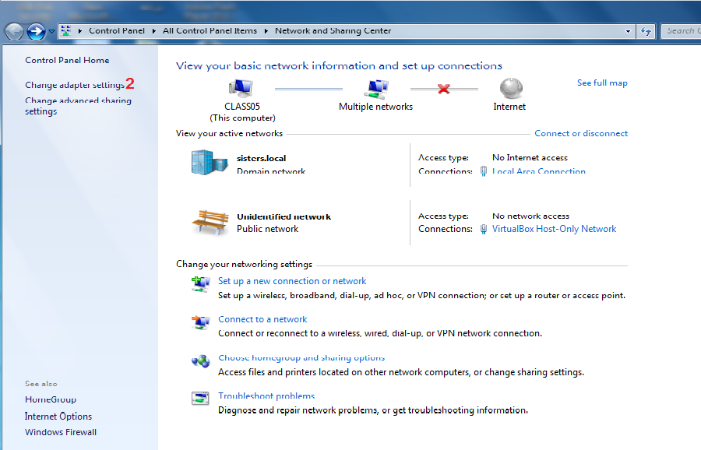
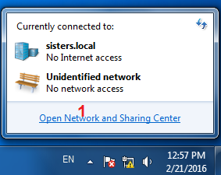
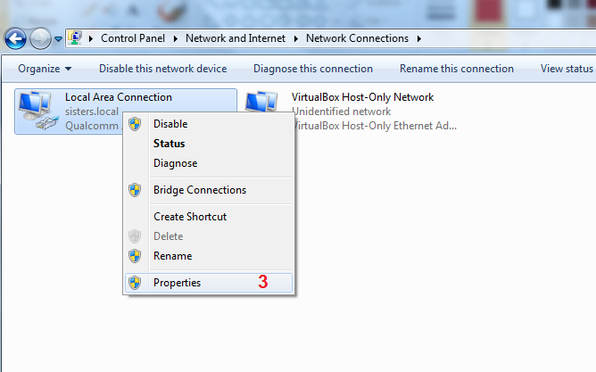
تخصیصIP:

Slide 28
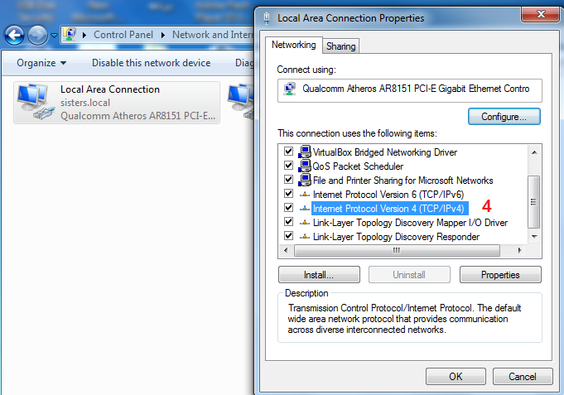
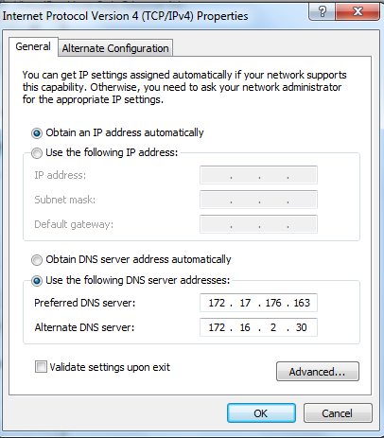

Slide 29
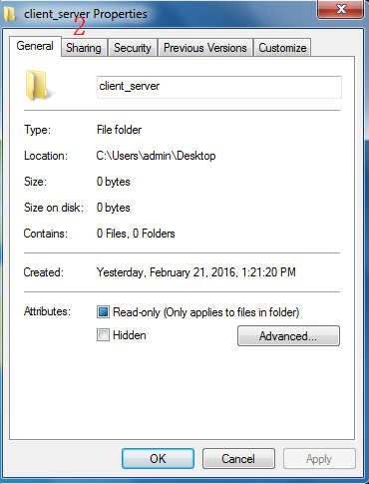
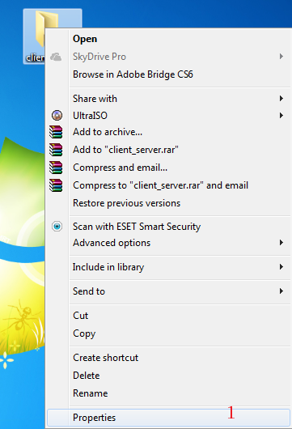
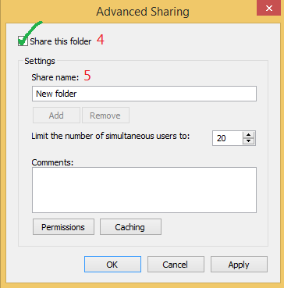
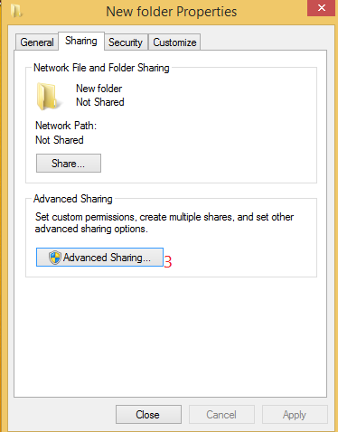
Share در شبکه:

Slide 30
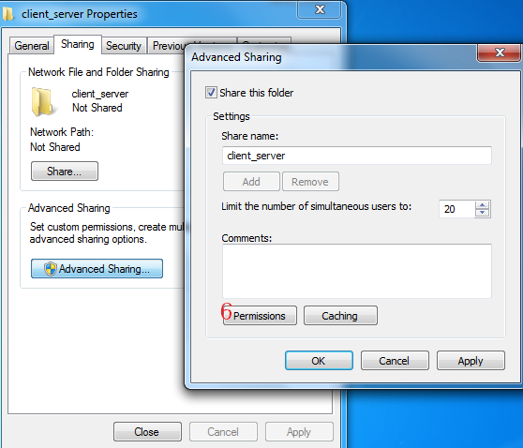
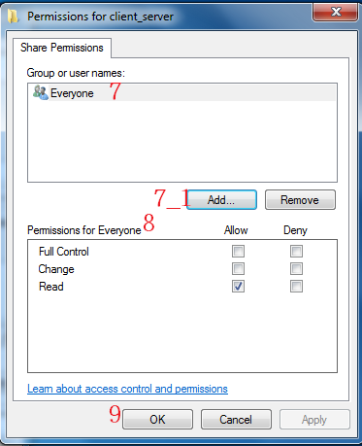
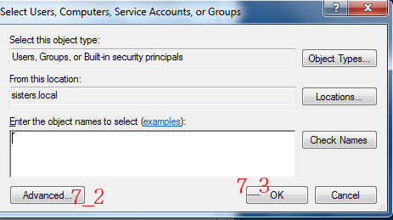

Slide 31
Question:
شبکه کلاینت سرور را تعریف کرده و مختصری توضیح دهید.
مزایا و معایب شبکه کلاینت سرور را نام ببرید
انواع سرویس دهنده ها را نام ببرید.
IPدهی به چند صورت انجام میگیرد.
انواع پروفایل را نام برده و توضیح دهید.

